Slide 1
SNOMED CT
TI aplicada ao diagnóstico e à decisão terapêutica
Augusto Fernando – 3° período
Rosana Costa – 7° período
Thaysa Ribeiro – 3° período

Slide 2
SNOMED CT
IHTSDO ( International Health Terminology Standards Development Organisation)
É uma organização sem fins lucrativos internacional com sede na Dinamarca. IHTSDO possui e administra os direitos de SNOMED CT e relacionados padrões de terminologia;

Slide 3
SNOMED CT
O objetivo do IHTSDO é desenvolver, manter, promover e permitir a captação e uso correto de seus produtos de terminologia nos sistemas de saúde, serviços e produtos ao redor do mundo;
O foco é permitir a implementação de registros de saúde semanticamente precisos que sejam interoperáveis;

Slide 4
SNOMED CT é:
Um recurso com conteúdo abrangente e cientificamente validada;
Uma clínica de saúde terminologia;
Essencial para registros de saúde eletrônicos;
Uma terminologia que pode cruzar-mapear a outras normas internacionais;
Já utilizado em mais de cinqüenta países;

Slide 5
SNOMED CT
SNOMED termos clínicos (SNOMED CT) é o mais abrangente, sistema de terminologia multilíngüe voltado para a saúde no mundo;
Contribui para a melhoria do atendimento ao paciente, apoiando o desenvolvimento de Registros Eletrônicos de Saúde que as informações clínicas e registro sejam interpretados de forma clara por qualquer usuário do sistema;

Slide 6
SNOMED CT
Os pacientes se beneficiam do uso de SNOMED CT porque melhora a gravação de informação e facilita uma melhor comunicação, levando a melhorias na qualidade do atendimento;
SNOMED CT fornece o núcleo terminologia geral para o registro de saúde eletrônico (EHR) e contém mais de 311.000 ativos conceitos com significados únicos e formas lógicas baseados em definições organizadas em hierarquias. Quando implementado em aplicações de software, SNOMED CT pode ser usado para representar a informação clinicamente relevante de forma consistente, confiável e abrangente como parte integrante de produção de registros de saúde eletrônico;

Slide 7
Componentes SNOMED CT
Conceitos;
Descrições;
Relacionamentos;

Slide 8
A utilização de SNOMED CT
Apóio a decisão;
Relatórios estatísticos;
Medição dos resultados;
Vigilância da saúde pública;
Pesquisa em saúde;
Análise de custos;

Slide 9
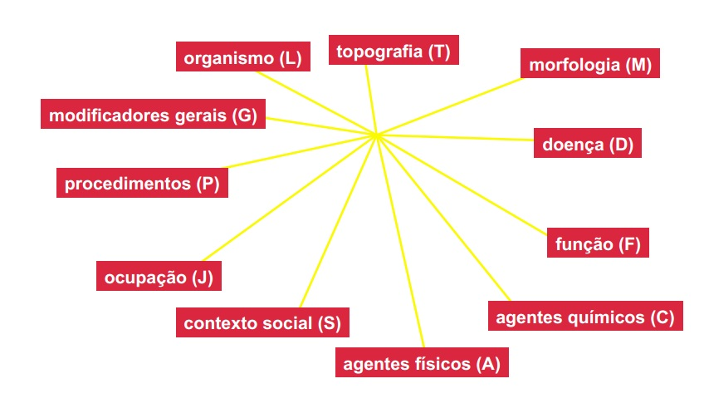
Hierarquias SNOMED CT

Slide 10
Por que usar o SNOMED ?
Abrangência;
Terminologia clínica multilíngüe mundial;
Segurança e qualidade;
RES (Registro Elet. de Saúde) significativo;
Hierarquia lógica multiaxial;

Slide 11
Por que usar o SNOMED ?
Forte relação semântica dos conceitos;
- Oferecendo maior suporte de resgate de informações.
- Suporte auditoria, epidemiologia, decisão, CID10, entre outros.
Seis atualizações mensais;

Slide 12
Por que usar o SNOMED ?
Liberdade de acesso aos dados antigos e atualizados;
Extensivo e configurável (localmente);
Internacional ( mais de 50 países);

Slide 13
Benefícios do SNOMED
Benefícios Gerais;
Uso Clínico;
Outros usos;
Comunicação;

Slide 14
SNOMED - Benefícios Gerais :
Oferece plataforma independente multicultural;
Gravação, Análise e Recuperação consistentes;
Manutenção e Atualizações frequentes, por especialistas da área;

Slide 15
SNOMED - uso clínico:
Combinação de dados do mesmo paciente em locais diferentes;
Menores riscos de diferentes interpretações;
Automaticidade na recuperação do histórico no tratamento e reações adversas;
Auxilia à decisão, leques de possibilidades;
Indica possibilidade de doenças (NI);

Slide 16
SNOMED - Outros usos:
Monitoramento em saúde pública, especial para codificar surtos e tratar surtos;
Eficácia na análise de desempenho de métodos médicos;
Possibilita o fornecimento de grande quantidade de dados para estudos clínicos;

Slide 17
SNOMED - Comunicação:
Compartilhamento de resultados;
Ex.: “Permite analisar quantas cirurgias de câncer são realizadas de forma consistente e registrar dados sobre os resultados para determinar se a cirurgia tem um impacto na sobrevivência a longo prazo e recidiva local no tratamento de câncer. “

Slide 18
SNOMED - Comunicação:
Conferência dentro e entre país;
EUA, Canadá, Reino Unido e Sirilanca;
Usaram/Usam relatos positivos;

Slide 19
Referência bibliográfica
http://www.ihtsdo.org/snomed-ct/

